Slide 1


主日信息
『基督裡的自由』
(約 8:31-36)
薛忠勇 弟兄
5 19  2013

Slide 2



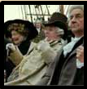
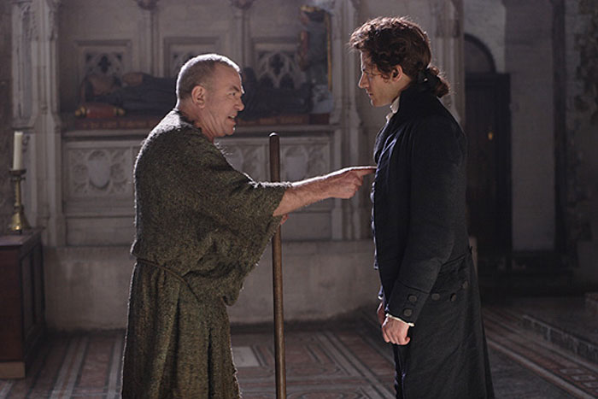
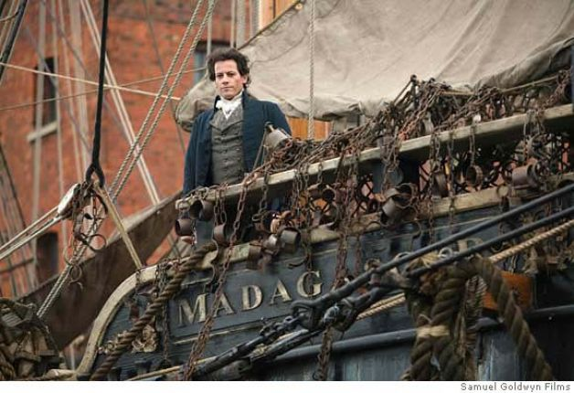
不自由
無寧死

Slide 3

一. 世人要的自由
二. 基督裡的自由
三. 自由的代價與責任

Slide 4
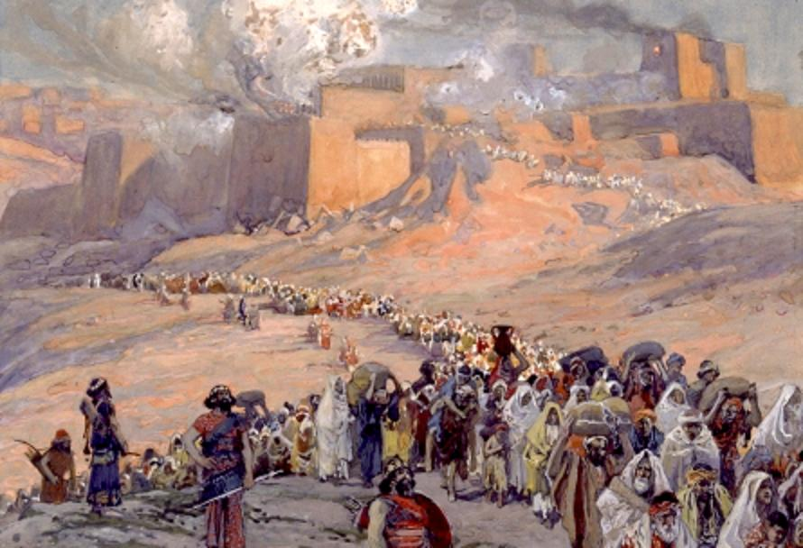



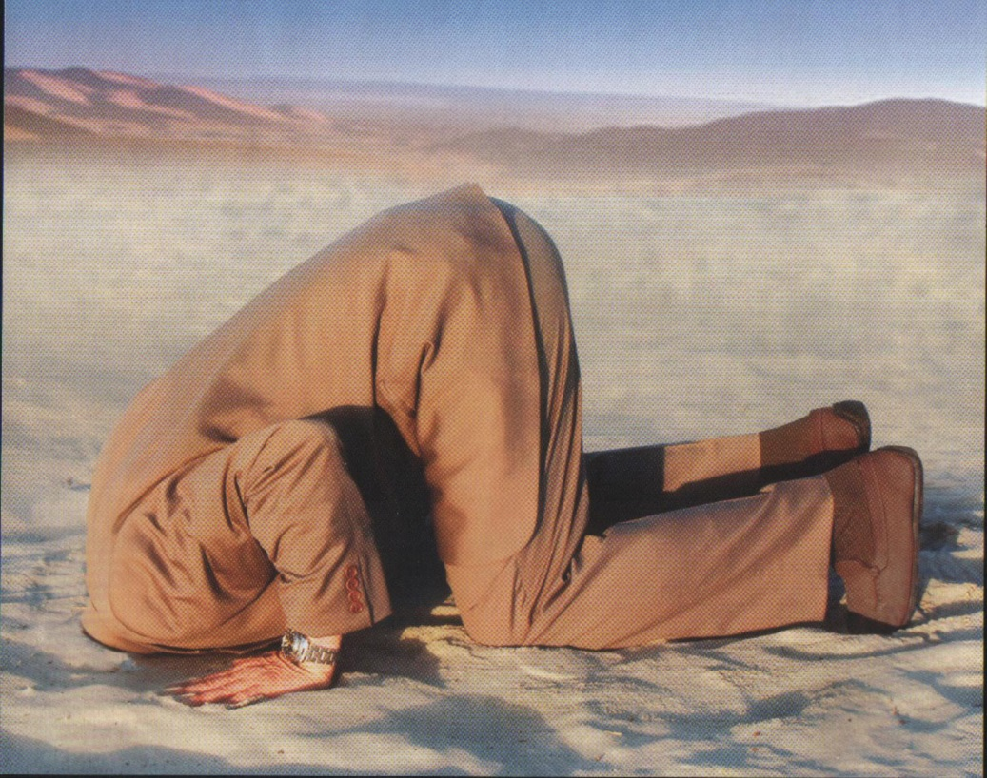

一. 世人要的自由
= 虛假的自由
為所欲為 (不受約束)
「因為所有犯罪的，就是罪的奴僕」(34節)

Slide 5
二. 基督裡的自由
「真理必叫人得以自由」(32節)
A.真理使人擺脫無知 Freedom from Ignorance
「無知是對生命的一種限制」
除了學問教育，還有「道德」教育
「屬靈」方面完全無知 spiritual ignorance

Slide 6
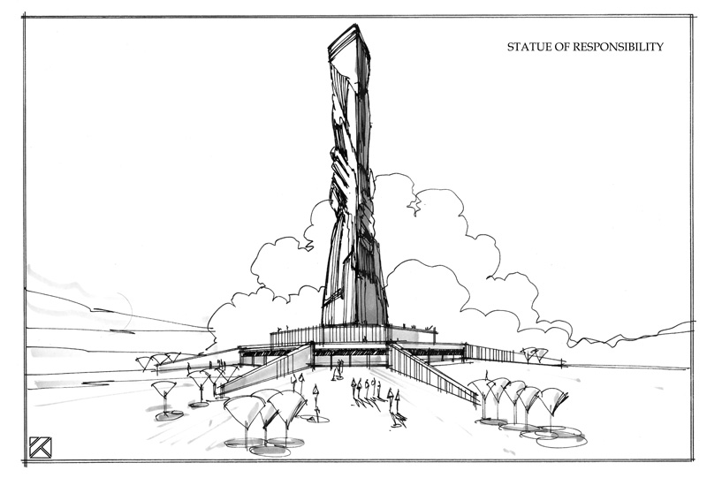
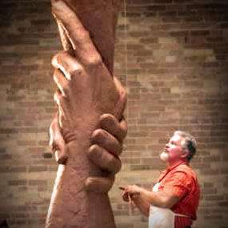
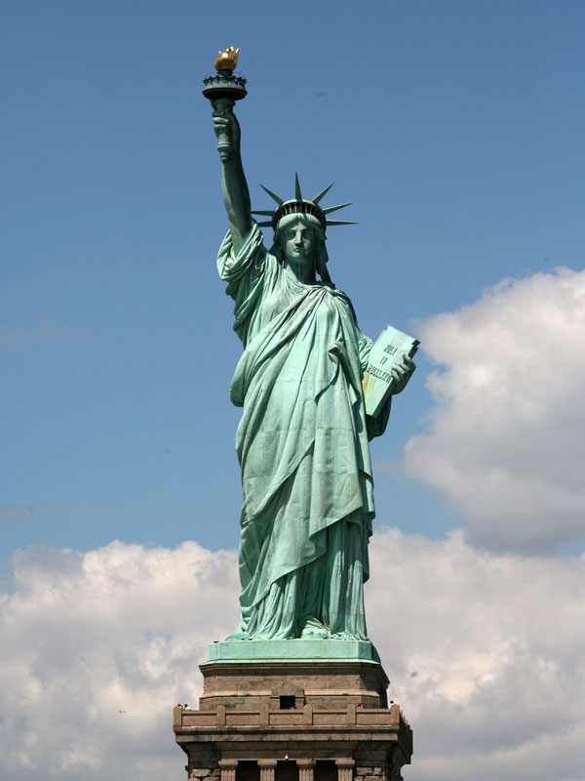


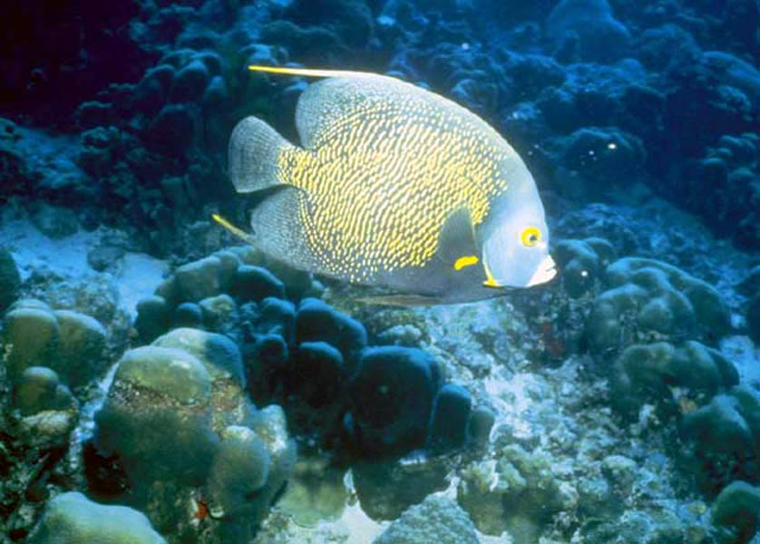
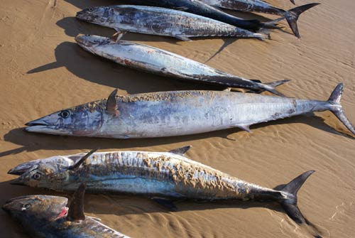
二. 基督裡的自由
= 真正的自由
= 不自由的自由
「真理必叫人得以自由」(32節)
B.受真理約束反而是得到自由
「使我們成為﹝該成為﹞的人，發揮出
生命中最大潛能的真善美」

Slide 7


三. 自由的代價
「自由不是免費的」Freedom is not free
自由！

Slide 8
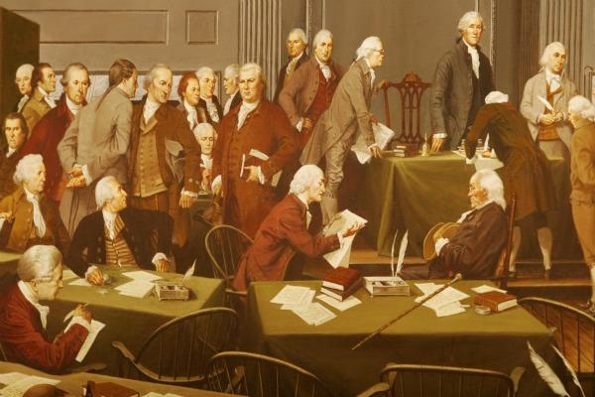
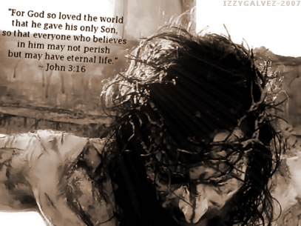
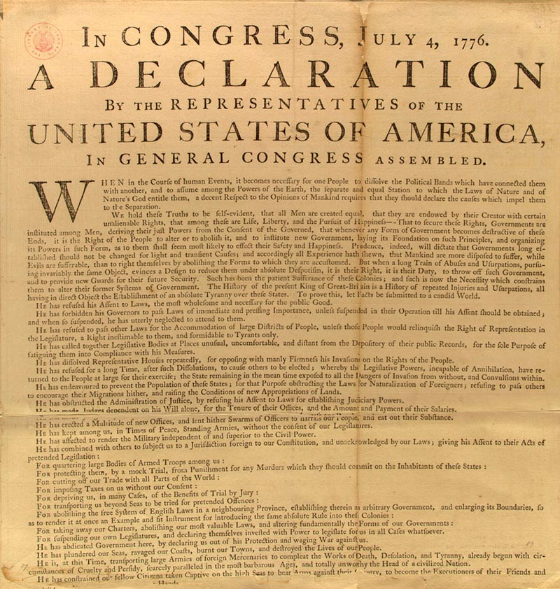
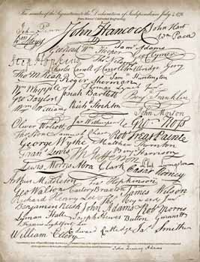
Land of the free,
Home of the Brave
你們從前雖然作罪的奴僕，
現今卻從心裡順服了神，
你們既然從罪裡得了釋放，
就作了義的奴僕。(羅6:17-18)

Slide 9
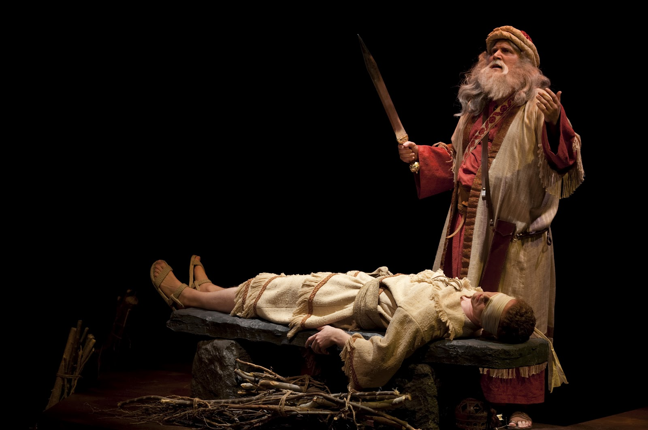

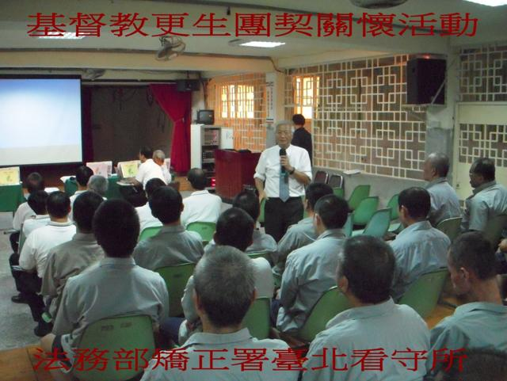

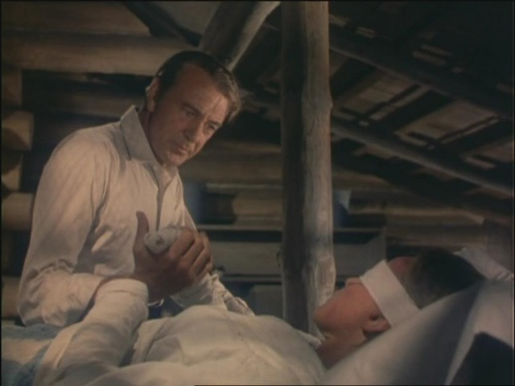

Slide 10

奇異恩典，何等甘甜，我罪已得赦免；
前我失喪，今被尋回，瞎眼今得看見！

